Slide 1
新老交替，周线金叉
主讲老师
杨春虎
课程日期
2025.03.20
执业编号
A1120619100003
中国·广州

Slide 2
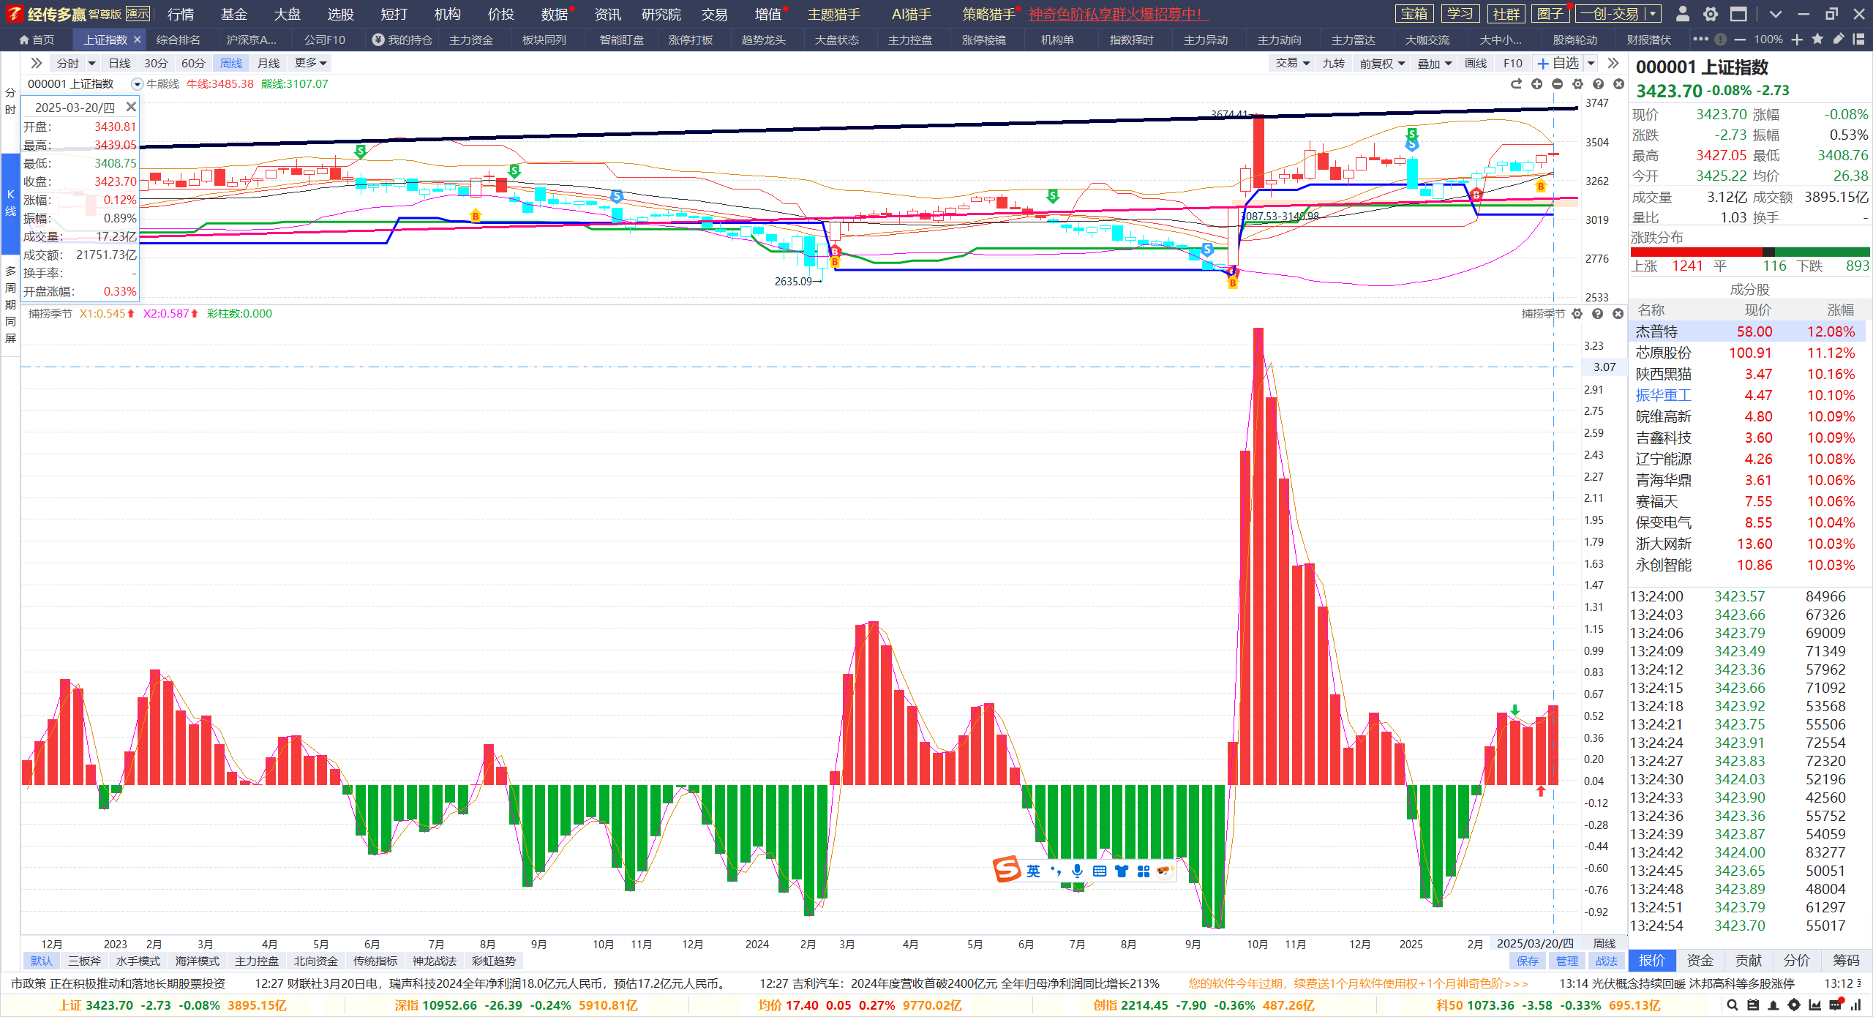
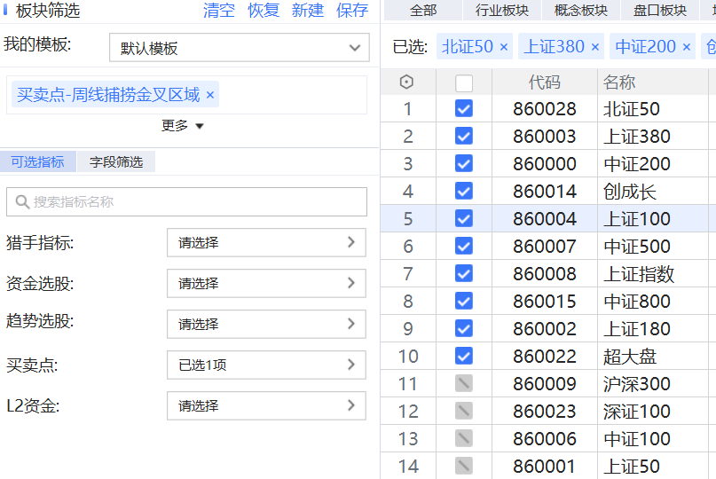
周线死叉VS周线金叉
周线金叉死叉，决定短线操作高度，结合市场，合理参与
周线金叉区域指数为上证居多，传统行业为主，题材依然反复震荡

Slide 3
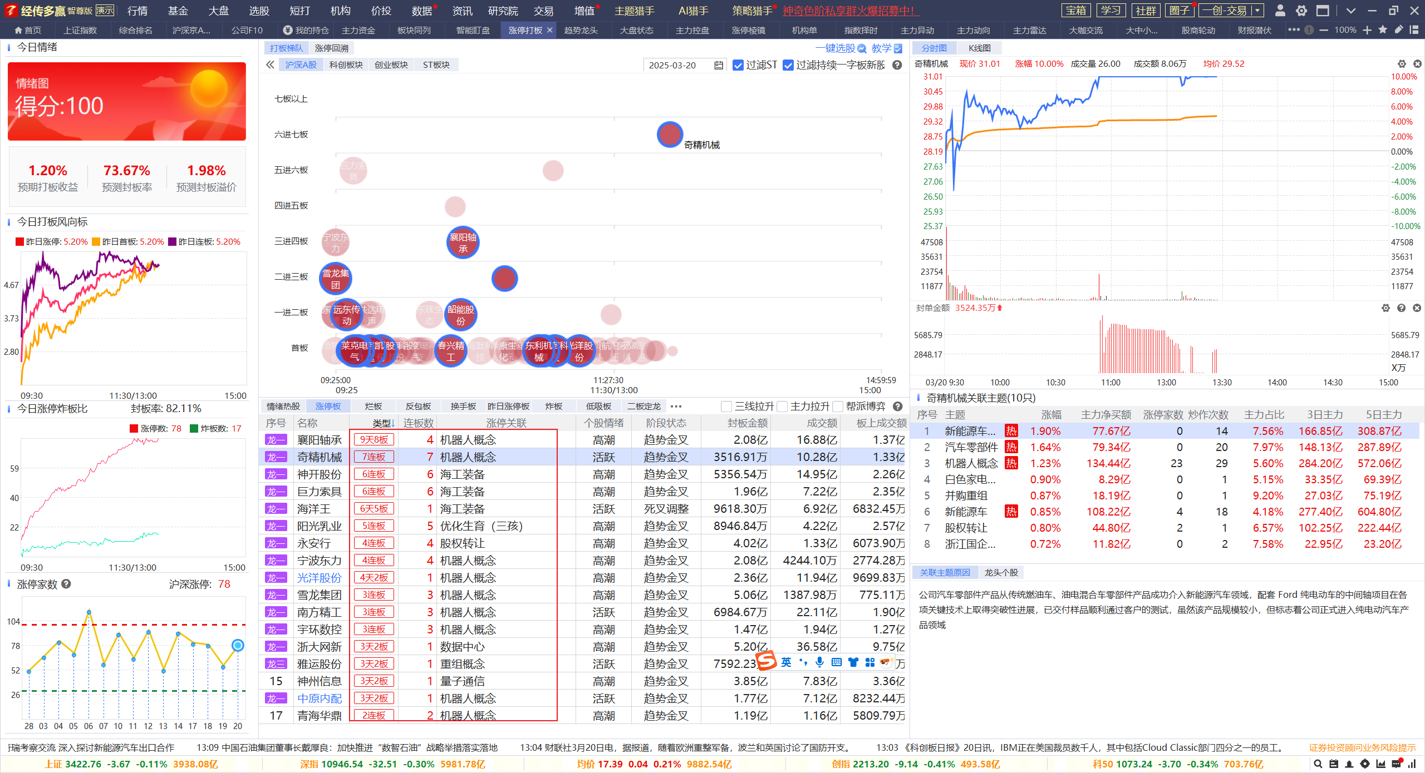
新老交替，热点轮动
老热点：机器人，新热点：深海科技
梯队完整，老热点注意周线金叉区域的突破，新热点注意涨停复制的机会

Slide 4
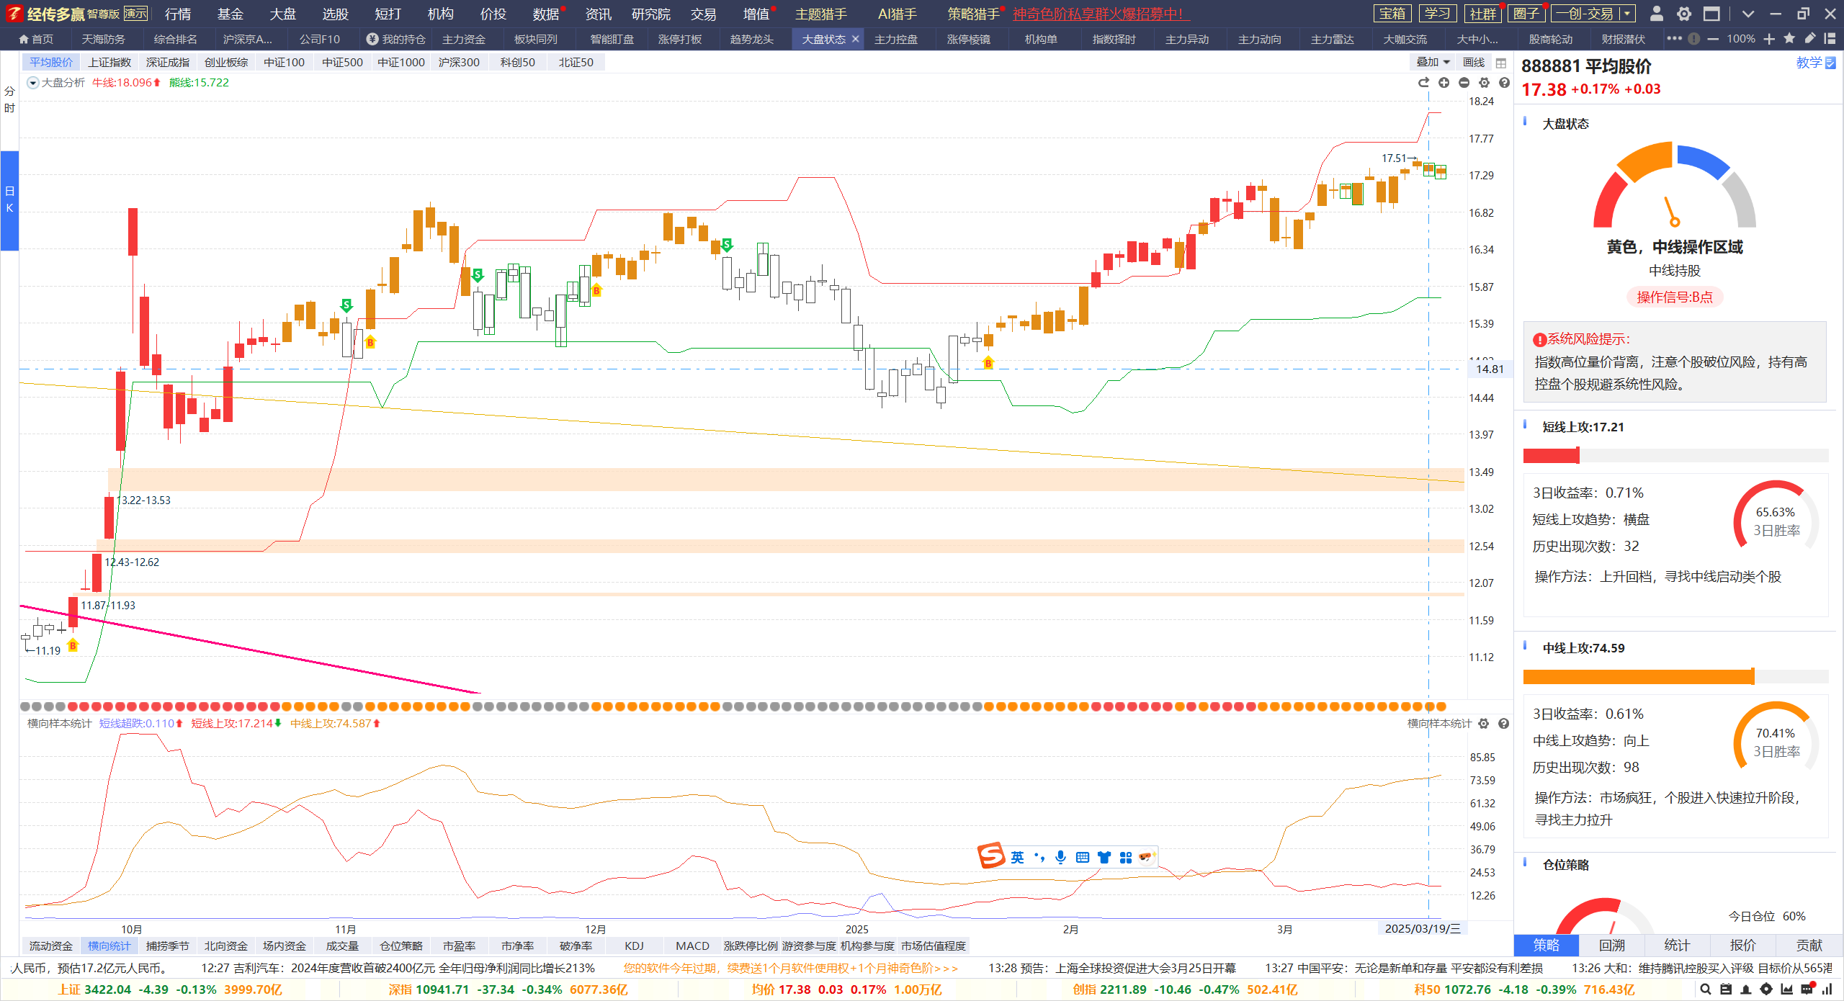
潜在风险
短线青黄不接，注意高位股资金背离，趋势破位的风险
从讲故事，到看业绩的资金转变

